Slide 1
আসসালামু আলাইকুম
মাল্টিমিডিয়া ক্লাসে
স্বাগতম

Slide 2
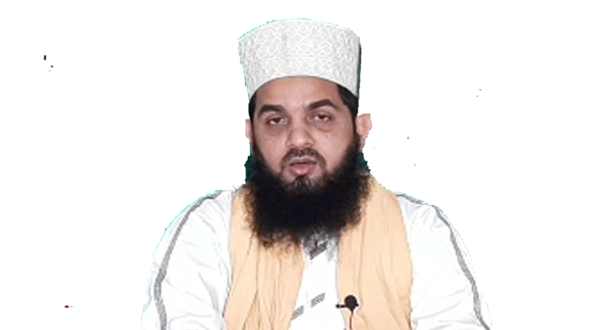
শিক্ষক পরিচিতি
মুহাম্মদ জমির হোসাইন
প্রভাষক (আরবী):
বুড়িশ্চর জিয়াউল উলূম ফাজিল (ডিগ্রি) মাদরাসা, হাটহাজারী, চট্টগ্রাম।
মোবাইল নং- ০১৮১২৩৭৪৩৪৯

Slide 3
বিষয় পরিচিতি
শ্রেণি:
আলিম প্রথম ও দ্বিতীয় বর্ষ
বিষয়:
হাদীছ শরীফ
অধ্যায়: কিতাবুস সালাত
সময়: ৩০ মিনিট
তারিখ: ১৭ আগস্ট ২০২০খ্রি:

Slide 4
শিখনফল
এই পাঠ শেষে শিক্ষার্থীরা...
সম্মানিত তিনটি মসজিদের ফজিলত বলতে পারবে;
তিনটি মসজিদ ছাড়া অন্যত্র সফরের হুকুম বর্ণনা করতে পারবে;
শব্দের অর্থ ও বিশ্লেষণ লিখতে পারবে।

Slide 5
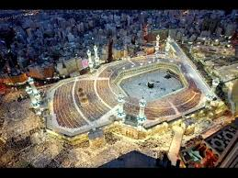
চিত্রে কী আছে?
মসজিদুল হারাম

Slide 6
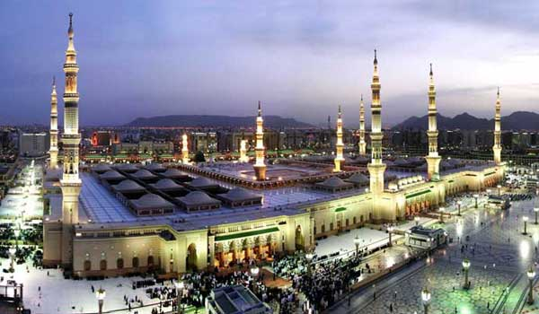
চিত্রে কী দেখা যাচ্ছে?
মসজিদুন নববী

Slide 7
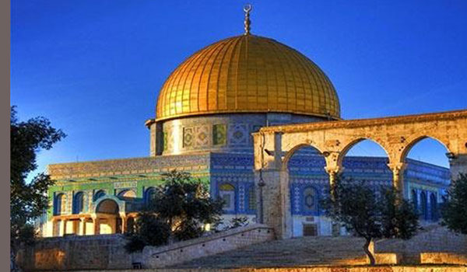
এটা কিসের ছবি?
মসজিদুল আকসা

Slide 8
হাদীছের নস
عَنْ أَبِي سَعِيدٍ اَلْخُدْرِيِّ رضي الله عنه قَالَ: قَالَ رَسُولُ اَللَّهِ صلى الله عليه وسلم : - لَا تُشَدُّ اَلرِّحَالُ إِلَّا إِلَى ثَلَاثَةِ مَسَاجِدَ: اَلْمَسْجِدِ اَلْحَرَامِ, وَمَسْجِدِي هَذَا, وَالْمَسْجِدِ اَلْأَقْصَى –( مُتَّفَقٌ عَلَيْهِ .)
عَن أبي هُرَيْرَة رَضِي الله عَنهُ عَن النَّبِي - صَلَّى اللَّهُ عَلَيْهِ وَسَلَّم َ - قَالَ مَا بَين بَيْتِي ومنبري رَوْضَة من رياض الْجنَّة ومنبري على حَوْضِي ( مُتَّفَقٌ عَلَيْهِ .)

Slide 9
হাদীছের অনুবাদ
হযরত আবু সাঈদ খুদরী (রা.) হতে বর্ণিত। তিনি বলেন, রাসূলুল্লাহ (সাল্লাল্লাহু আলঅইহি ওয়াসাল্লাম) ইরশাদ করেছেন, তিনটি মসজিদ ব্যতীত অপর কোন মসজিদে বেশি ফজিলতের উদ্দেশ্যে সফরের প্রস্তুতি গ্রহণ করা যায়না। আর সে মসজিদ তিনটি হচ্ছে, ১.মসজিদে হারাম, ২. আমার এই মসজিদ এবং ৩. মসজিদে আকসা। (বুখারী ও মুসলিম)
হযরত আবু হুরাইরা (রা.) হতে বর্নিত। তিনি বলেন, রাসূলুল্লাহ (সাল্লাল্লাহু আলঅইহি ওয়াসাল্লাম) ইরশাদ করেছেন, আমার ঘর ও আমার মিম্বরের মধ্যবর্তীস্থানটি বেহেশতের বাগানসমূহের মরথ্য একটি বাগান। আর আমার মিম্বরটি আমার হাউজে কাউছারের ওপর অবস্থিত। (বুখারী ও মুসলিম)

Slide 10
معانى المفردات/শব্দার্থ
الرحال
ভ্রমণ
مساجد
মসজিদ সমূহ
بين
মধ্যে
بيتى
আমার ঘরে
روضة
বাগান

Slide 11
হাদীছে উল্লিখিত তিনটি মসজিদের ফজিলতঃ
মসজিদুল হারামের ফজিলতঃ
১. এটা পৃথিবীর সর্বপ্রথম ও সর্বপ্রাচীন ঘর। যেমন, আল্লাহর বাণী- إِنَّ أَوَّلَ بَيْتٍۢ وُضِعَ لِلنَّاسِ لَلَّذِى بِبَكَّةَ مُبَارَكًا وَهُدًى لِّلْعَٰلَمِينَ
২. মসজিদে হারামের তাওয়াফ করা হজ্জের অন্যতম রোকন। যেমন, আল্লাহ তা’আলার বাণী-وَلْيَطَّوَّفُوا بِالْبَيْتِ الْعَتِيقِ
৩. এ মসজিদের নামাজ পড়লে এক রাকাতে এক লক্ষ রাকাত নামাজের ছওয়াব রয়েছে।
মসজিদুন নববীর ফজিলতঃ
১. মসজিদে নববী ইসলামের প্রারম্ভে ইসলামী রাষ্ট্রের সকল কর্মকান্ডের প্রানকেন্দ্র ছিল।
২. এ মসজিদ রাসূল (সাল্লাল্লাহু আলাইহি ওয়াসাল্লাম) এর নিজ হাতে গড়া।
৩. এ মসজিদ হতেই ইসলাম সারা পৃথিবীতে ছড়িয়ে পড়ে।
৪. এ মসজিদের নামাজ পড়লে এক রাকাতে পঞ্চাশ হাজার রাকাত নামাজের ছওয়াব রয়েছে।
মসজিদুল আকসাফজিলতঃ
১. এ মসজিদ থেকেই রাসূলুল্লাহ সাল্লাল্লাহু আলাইহি ওয়াসাল্লাম এর মিরাজের সূচনা হয়েছিল।
২. এ মসজিদের নামাজ পড়লে এক রাকাতে পচিশ হাজার রাকাত নামাজের ছওয়াব রয়েছে।

Slide 12
পবিত্র স্থানসমূহে ভ্রমণ করার বিধানঃ
আল্লামা আনোয়ার শাহ কাশ্মিরী (রা.) বলেন, বেশি ছওয়াবের উদ্দেশ্যে উল্লিখিত তিনটি মসজিদ ব্যতীত অপর কোনো মসজিদের দিকে ভ্রমণ করা জায়েজ নাই। তবে নবী , রাসূল ও অলীগণের মাজার জেয়ারতের উদ্দেশ্যে ভ্রমণ করা জায়েয।
জমহুর ওলামায়ে কেরামের মতে, হাদীছে যেহেতু শুধু মসজিদের কথা উল্লেখ রয়েছে, সেহেতু কয়েকটি বিশেষ উদ্দেশ্যে পৃথিবীর যে কোনো স্থানে ভ্রমণ করা জায়েজ। যেমন.
১. বিদ্যা অর্জনের জন্য।
২. ঐতিহাসিক নিদর্শন সম্পর্কে শিক্ষালাভ ও আল্লাহভীতি অর্জনের লক্ষ্যে ভ্রমণ। আল্লাহ বলেন, قُلْ سِيرُوا فِي الْأَرْضِ فَانظُرُوا كَيْفَ بَدَأَ الْخَلْقَ ۚ
৩. জ্ঞানীদের সাক্ষাৎলাভের উদ্দেশ্যে ভ্রমণ।
৪. ব্যবসায় বাণিজ্য ও ব্যক্তিগত প্রয়োজনে ভ্রমণ।

Slide 13
تحقيق বা শব্দ বিশ্লেষণ করি
قال
 | صيغة
 | بحث
 | مصدر
 | باب
 | مادة
 | جنس
 | معنى
واحد مذكر غائب
اثبات فعل ماضى معروف
القول
نصر
ق _و_ل
اجوفواوى
সে (একজন পুং) বলল।

Slide 14
تحقيق বা শব্দ বিশ্লেষণ করি
لا تشد
 | صيغة
 | بحث
 | مصدر
 | باب
 | مادة
 | جنس
 | معنى
واحد مذكر غائب
نفى فعل مضارع معروف
الشد
نصر
ش_د_د
مضاعف ثلاثى
সে (একজন পুং) কে প্রস্ততি নেয়া যাবেনা।

Slide 15
تحقيق বা শব্দ বিশ্লেষণ করি
مساجد
 | صيغة
 | بحث
 | مصدر
 | باب
 | مادة
 | جنس
 | معنى
جمع
اسم ظرف
السجدة
نصر
س_ج_د
صحيح
সাজদা করার স্থানসমূহ।

Slide 16
تحقيق বা শব্দ বিশ্লেষণ করি
 | صيغة
 | بحث
 | مصدر
 | باب
 | مادة
 | جنس
 | معنى
الاقصى
واحد
اسم مصدر
--=
=
ق_ص_ى
ناقص يائى
দূরপ্রান্ত, মসজিদে আকসা।

Slide 17
تحقيق বা শব্দ বিশ্লেষণ করি
 | صيغة
 | بحث
 | مصدر
 | باب
 | مادة
 | جنس
 | معنى
روضة
واحد
اسم جامد
-=
=
ر--_و_ض
صحيح
উদ্যান, বাগান।

Slide 18
একক কাজ
بين فضائل المساجد لبثلاثة التى ذكرت فى الحديث.

Slide 19
দলীয় কাজ
بين حكم السفر الى الاماكن المقدسة.

Slide 20
বাড়ীর কাজ
حقق الفاظ التالية:
رضي - قَالَ - صلى - سلم –
لَا تُشَدُّ – مَسَاجِدَ – مُتَّفَقٌ.

Slide 21
সমাপ্তি
আল্লাহ হাফেজ

